Slide 1



TIẾNG VIỆT 1

Slide 2

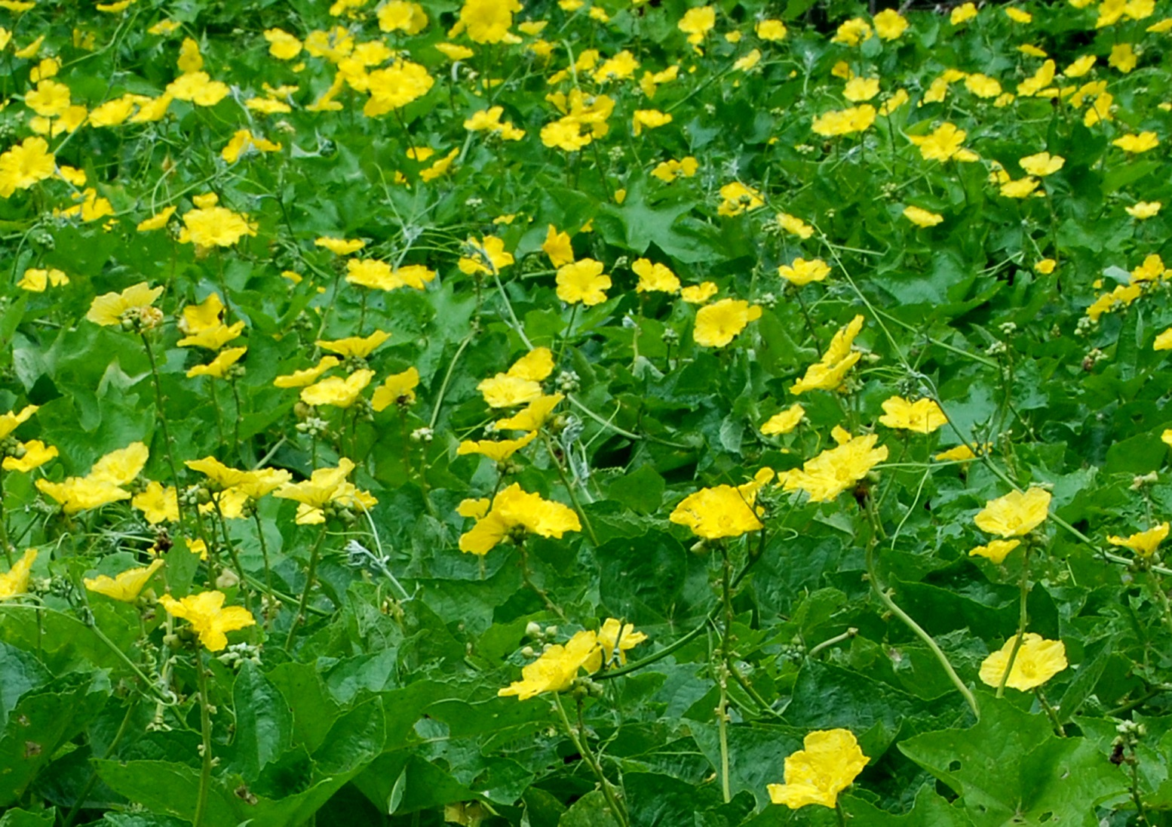



Bài
ươm ươp
72
Nhận biết
2
́
́
Hoa mướp vàng ươm, bướm bay rập rờn.

Slide 3
Đọc
3
ươm
ươp
b
ươm
́
bươm

Slide 4
ươm
ươm
ươm
ươm
chườm
đượm
gươm
ướm
ươm
ươp
ươp
ươp
lượm
mướp
nượp
ướp
Notes:
Cuốc: danh từ và động từ

Slide 5
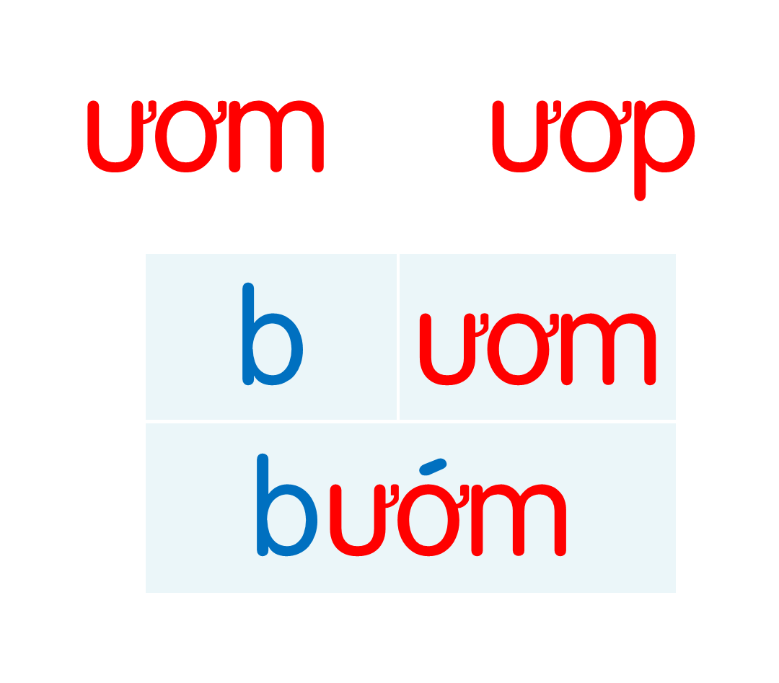
ươm
ươm
ươm
ươm
chườm
đượm
gươm
ướm
ươm
ươp
ươp
ươp
lượm
mướp
nượp
ướp
Notes:
Ôn lại

Slide 6
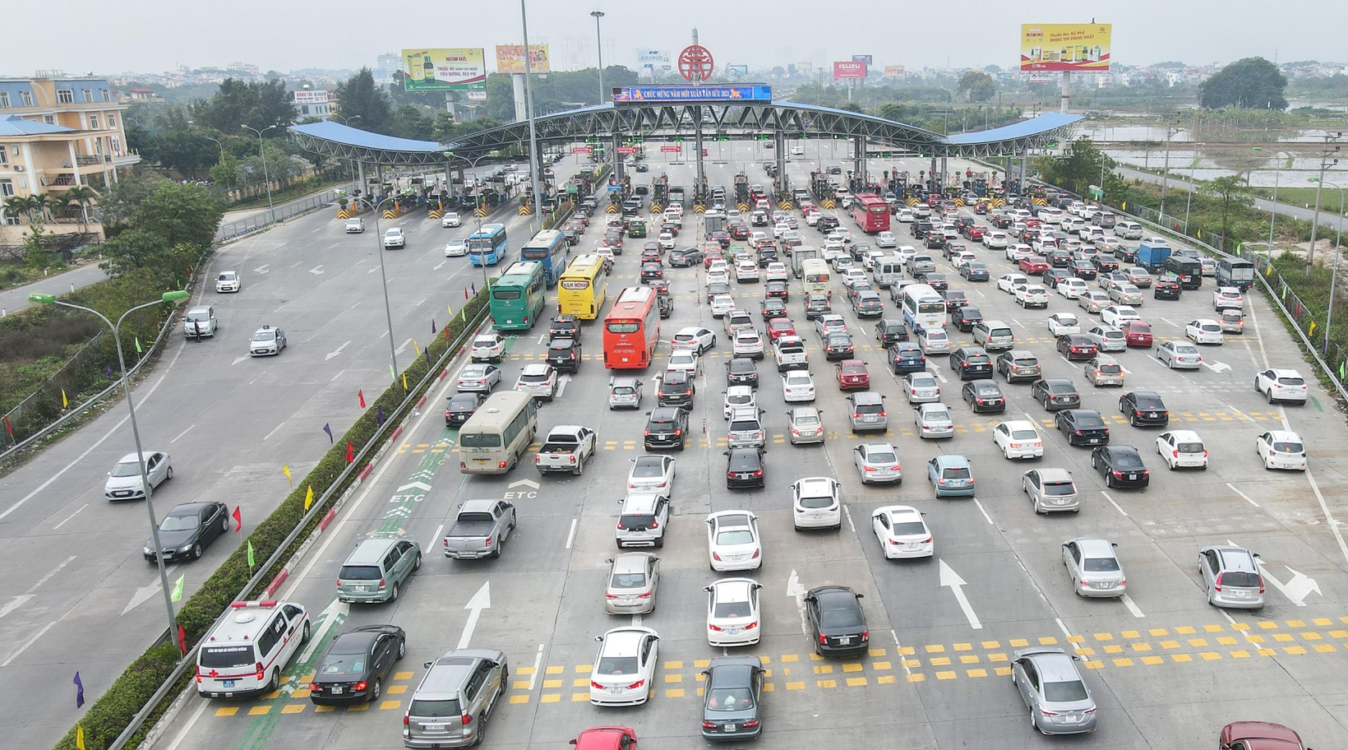
ươp
nườm nượp

Slide 7
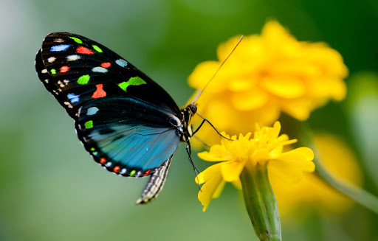
con bướm
ươm
Notes:
Hay còn gọi là CHIM ĐA ĐA

Slide 8

giàn mướp
ươp

Slide 9
chườm
đượm
gươm
ướm
lượm
mướp
nượp
ướp
con bướm
nườm nượp
giàn mướp
Notes:
Ôn lại

Slide 10
